Slide 1

2019软件工程
西北师范大学
学生公寓管理系统
组长：杨凡亿
组员：唐盖强 赵佳平 何启芝 旦增罗布
指导老师：代祖华
2019年6月28日

Slide 2
目录
DIRECTORY
01
项目背景和简介
02
开发过程
03
系统功能简介
04
项目应用成果展望

Slide 3
PART/01
项目背景和简介

Slide 4

项目背景及简介
结合我校虽然对学生住宿信息有一定的管理，但在学生日常需求上还是采用比较老旧的记录方式，比如宿舍报修需要到公寓管理中心，并登记到纸质上，然后再处理。对于学生晚归和公寓出入登记等都采用纸质登记，这让学生和管理人员相当不方便。因此开发一个学生宿舍管理系统，实现信息化管理学生宿舍信息，在日常管理上不仅节省了大量的时间，而且还节省了大量的人力物力等，更是简洁了宿舍管理的任务，让宿舍管理人员能更加管理好学生，保证学生的人生安全以及其他问题。
本系统主要以web网页的形式呈现给不同用户，不同身份的用户会有属于自己的需求功能，可以根据自己的实际需求对系统进行操作。
PART/01

Slide 5
PART/02
开发过程

Slide 6
开发过程
详细设计
I
I
概要设计
编码实现
需求分析
软件测试
PART/03

Slide 7
需求分析
概要设计
通过问卷调查和访谈方式获取用户数据并进行了分析总结，形成需求说明书
根据需求分析设计出整个系统的总体结构初步类图和对数据库的逻辑设计，形成概要设计说明书
A
B
E
编码实现
D
C
详细设计
依据详细设计说明书对各个模块进行分工编码。
结合概要设计和开发系统所采用的的开发模式，对类图进一步细化，明确每个模块的具体的算法和逻辑。形成详细设计说明书
软件测试
根据已实现的功能设计测试计划和测试数据，利用黑盒测试对系统功能进行测试和完善。
PART/01

Slide 8
PART/03
系统功能简介

Slide 9
登录功能
报修功能
系统管理员
公寓管理员
学生
学生登录系统提交报修信息，公寓管理员对已提交的报修信息进行处理。
宿舍评分
访客登记
公寓管理员根据检查宿舍情况，对宿舍进行评分。
公寓管理员对进入公寓的访客进行登记，记录访客姓名，受访人姓名，进入和离开时间等
用户管理
系统管理员对用户进行增加修改和删除
PART/01

Slide 10
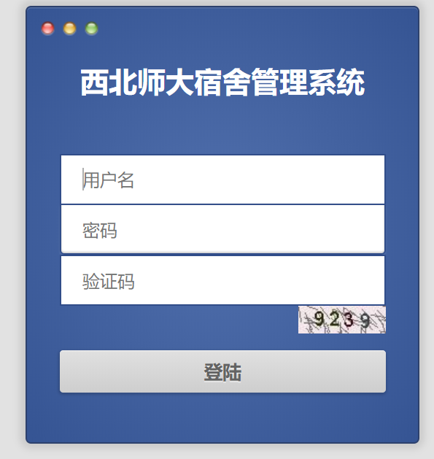
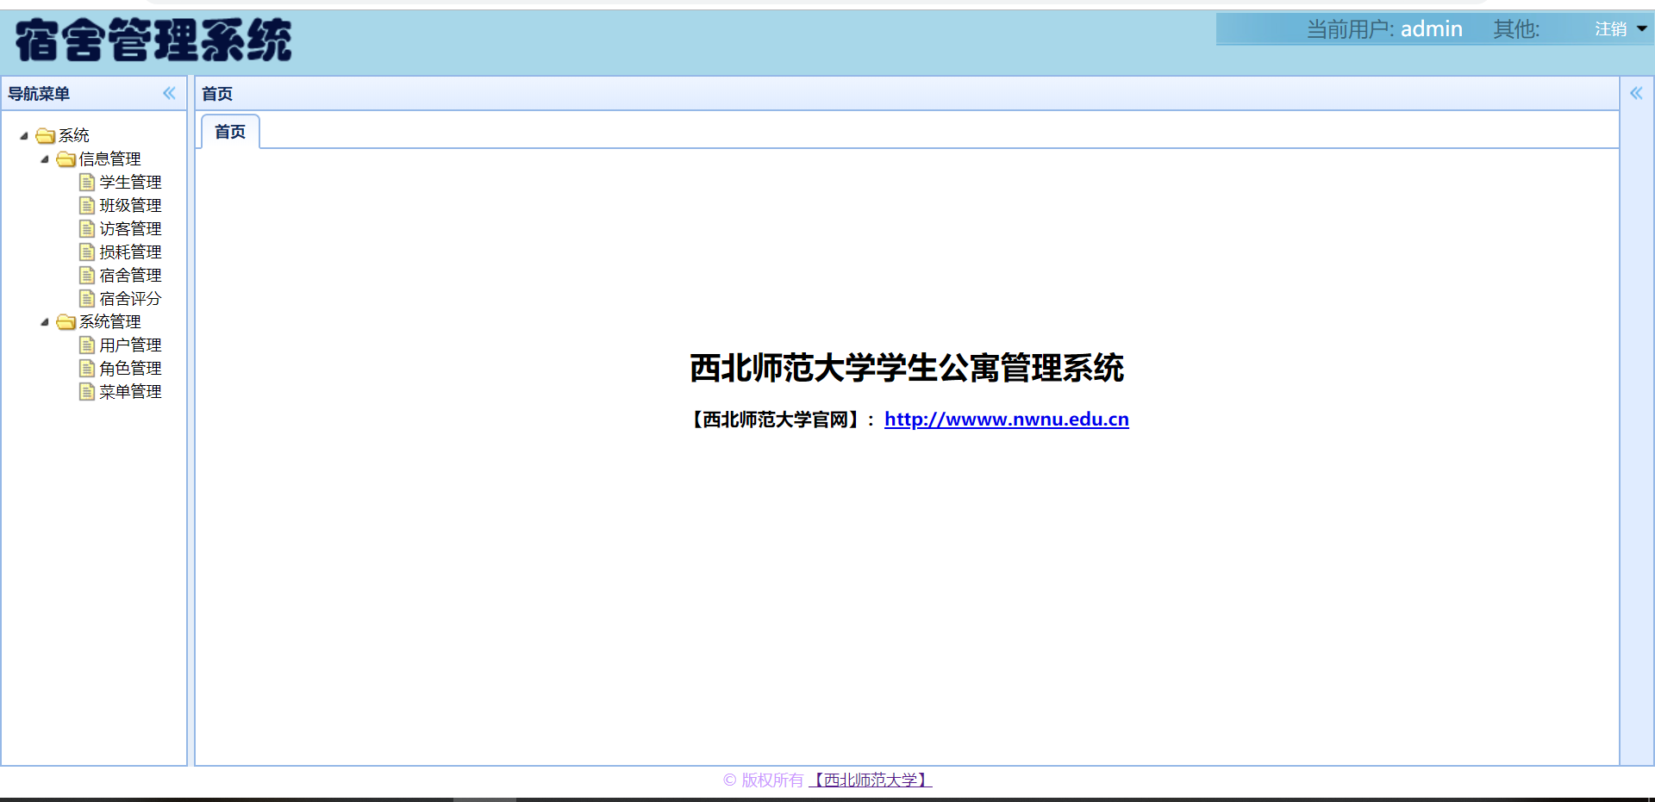
登录界面：所有用户统一采用用户名和密码方式登录
系统管理员登录成功后界面
图6 系统整体功能模块图
PART/04

Slide 11
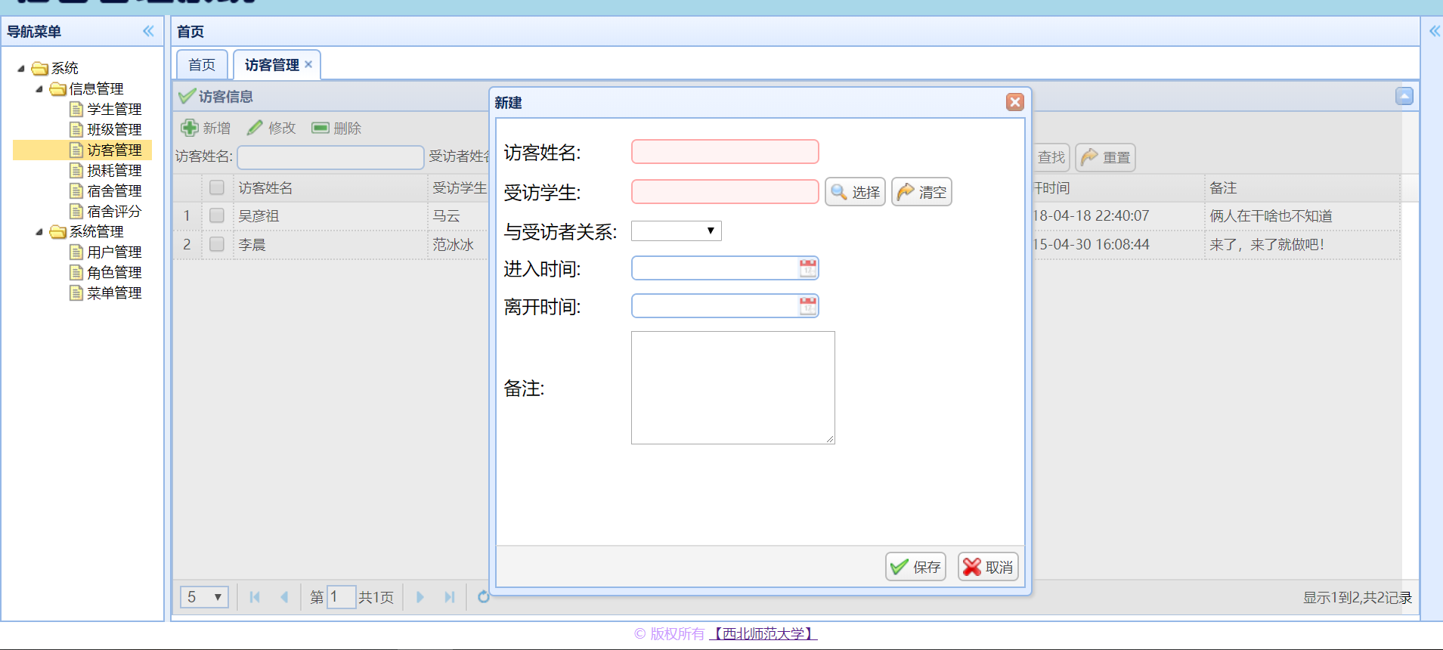
访客管理界面：
PART/04

Slide 12
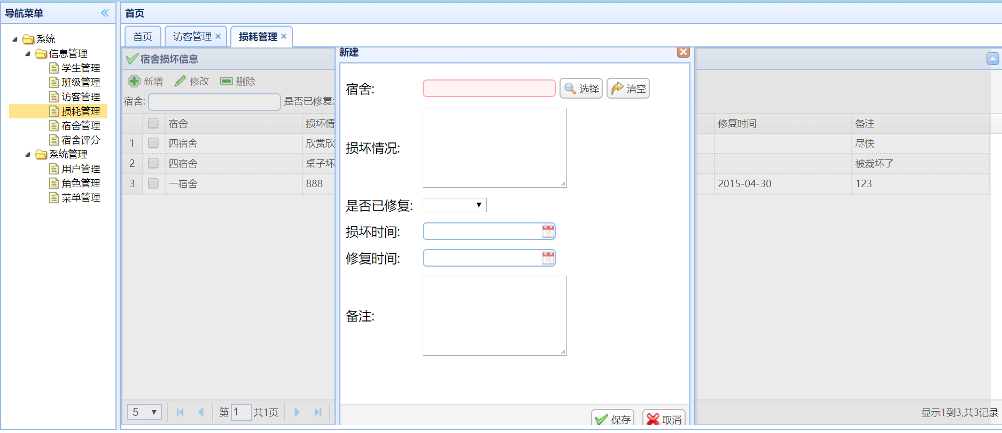
报修管理界面：
PART/04

Slide 13
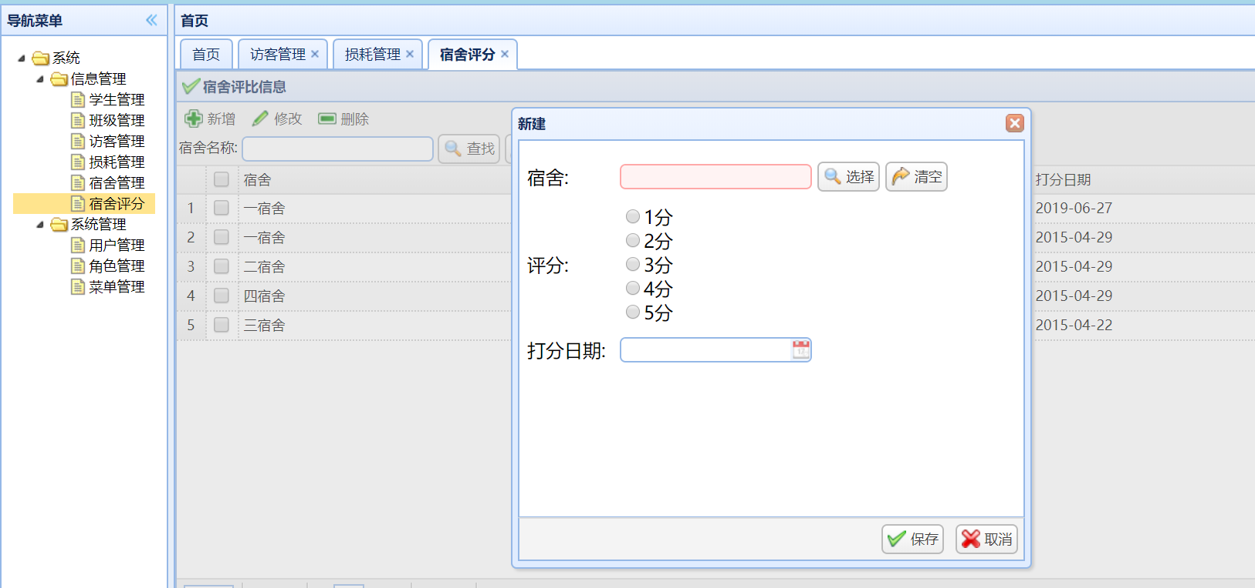
宿舍评分界面：
PART/04

Slide 14
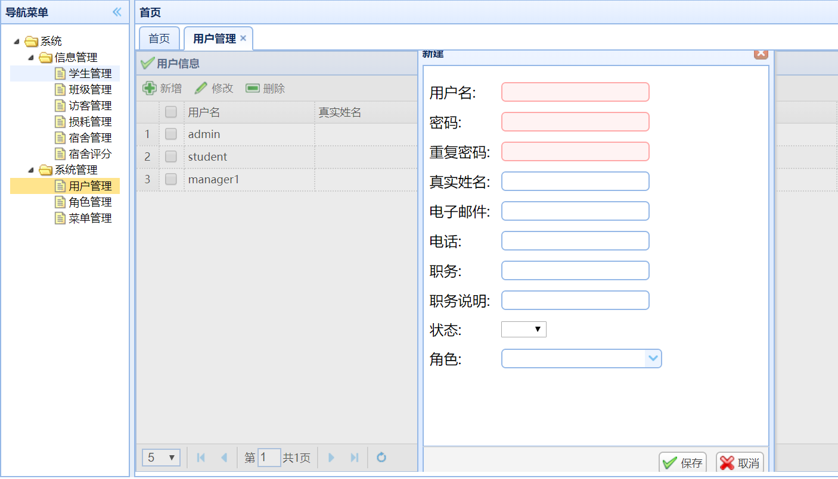
用户管理界面：
PART/04

Slide 15
PART/04
项目应用成果展望

Slide 16

系统应用成果展望
本次项目所实现的西北师范大学学生公寓管理系统，是结合我校当前现状展开的。现在是信息化时代，随着计算机的不断发展，高校也会逐渐实现信息一体化管理，而学生公寓管理就是其中很重要的一部分。因此学生公寓管理系统对于各高校来说应该是很有必要开发。
PART/04

Slide 17
THE END
谢谢观看

